Slide 1
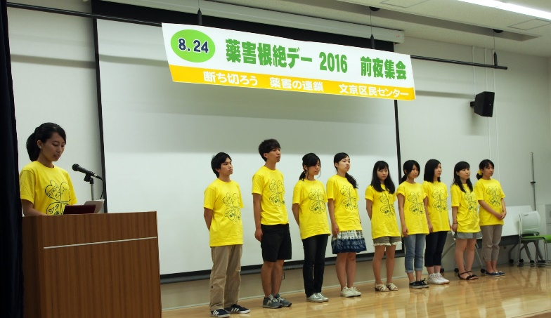

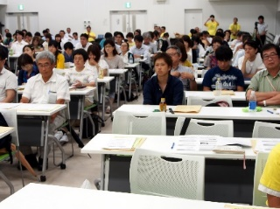
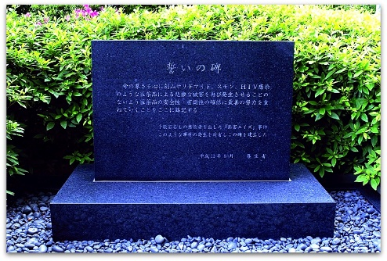
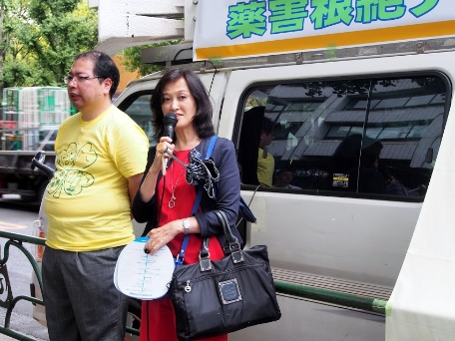
第18回 薬害根絶デー
18年前の8月24日
厚生省（当時）は薬害エイズを反省し
薬害を繰り返さないことを誓いました。
しかし、今なお新たな薬害が生まれ、
適切な救済を待つ被害者が大勢います。
『薬害根絶デー』は、
薬害の根絶と
迅速な救済を願い、
被害者と市民が
一つになって
訴えていく日です。
昨年度集会
2017年8月23日（水）
16:30 前夜集会
会場 弁護士会館講堂・クレオ
東京都千代田区霞が関1-1-3
東京メトロ 丸ノ内線・千代田線
霞ヶ関駅 B1-b出口直通
18:30 終了予定
2017年8月24日（木）
11:45 厚労省前リレートーク
13:00 碑の前行動
前夜集会プログラム
①HPVワクチン被害と
裁判期日の報告
②第三者組織の設立に向けて
参加無料
昨年度リレートーク
昨年度集会
● カンパにご協力ください ●
東京都民銀行東新宿支店
普通 4033589
薬害根絶デー実行委員会会計
中川素充（もとみつ）
誓いの碑
薬害根絶デー実行委員会
東京都新宿区新宿1-19-7 新花ビル6F
オアシス法律事務所内
TEL 03-5363-0138 FAX 03-5363-0139
Facebookにて情報発信中！
お問合せ先
yakugaikonzetu@gmail.com
20170723

